Slide 1
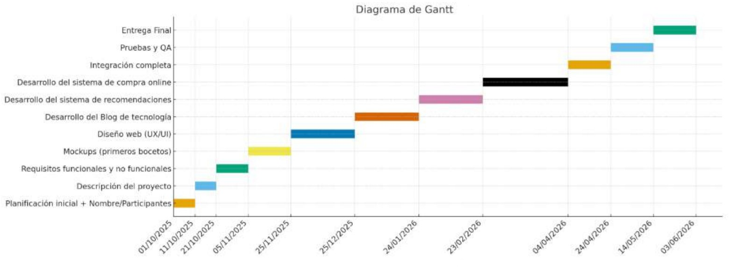
informaticAlicante
Es una página web en la que puedes aprender sobre la Informática con nuestros blogs, además de poder comprar dispositivos y componentes informáticos al mejor precio.
Miembros: Miguel Ángel, el Team Lider, Alex, Omar y Kenza. Requisitos Funcionales y No Funcionales:
FUNCIONALES: | NO FUNCIONALES:
Visualización de catálogo | Facilidad de Uso
Búsqueda de Productos | Diseño Responsivo
Filtrado y Ordenación | Seguridad de Transacciones
Detalle del Producto | Rendimiento
Gestión del Carrito | Escalabilidad
Autenticación de Usuarios
Pasarelas de Pago
Historial de Pedidos
Diagrama de Grant:

Slide 2
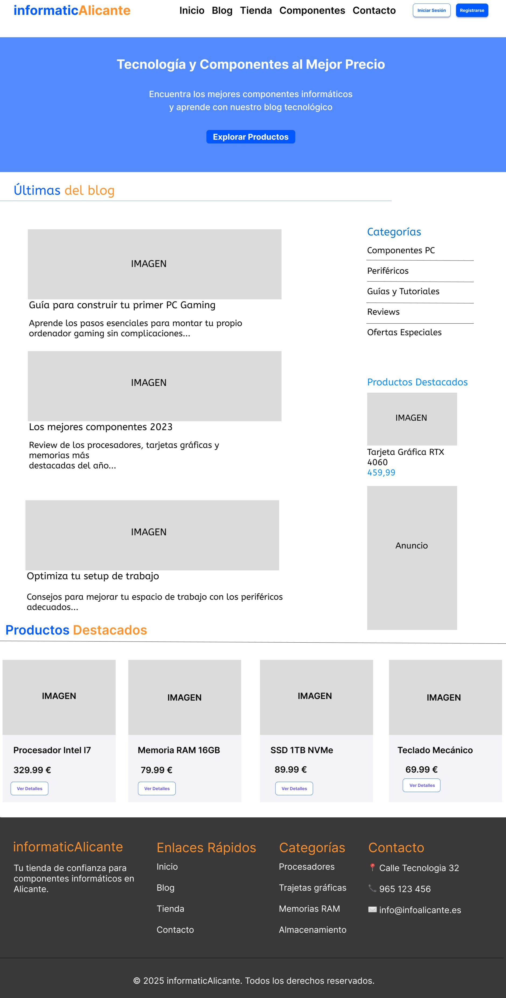
MockUp's:
Página Principal:

Slide 3
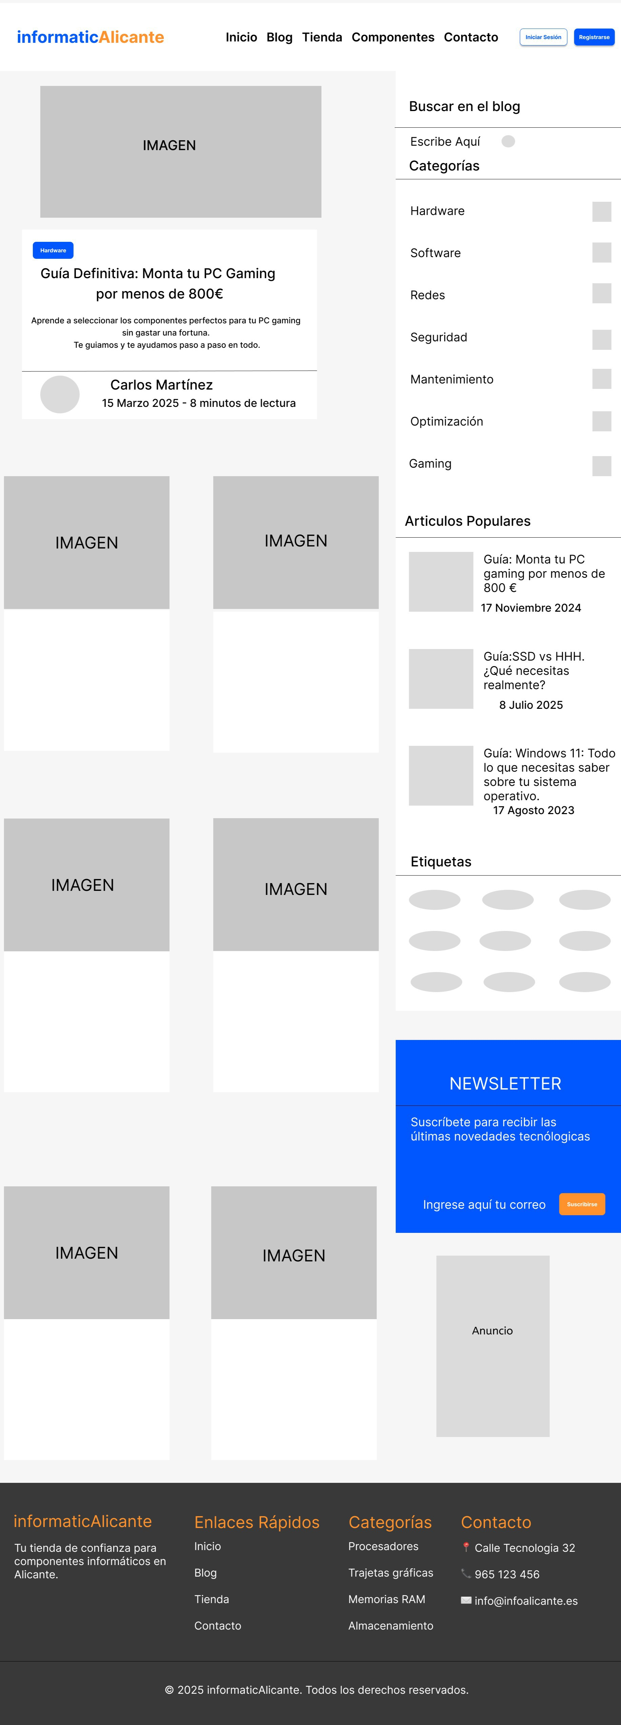
Página Principal del Blog:

Slide 4
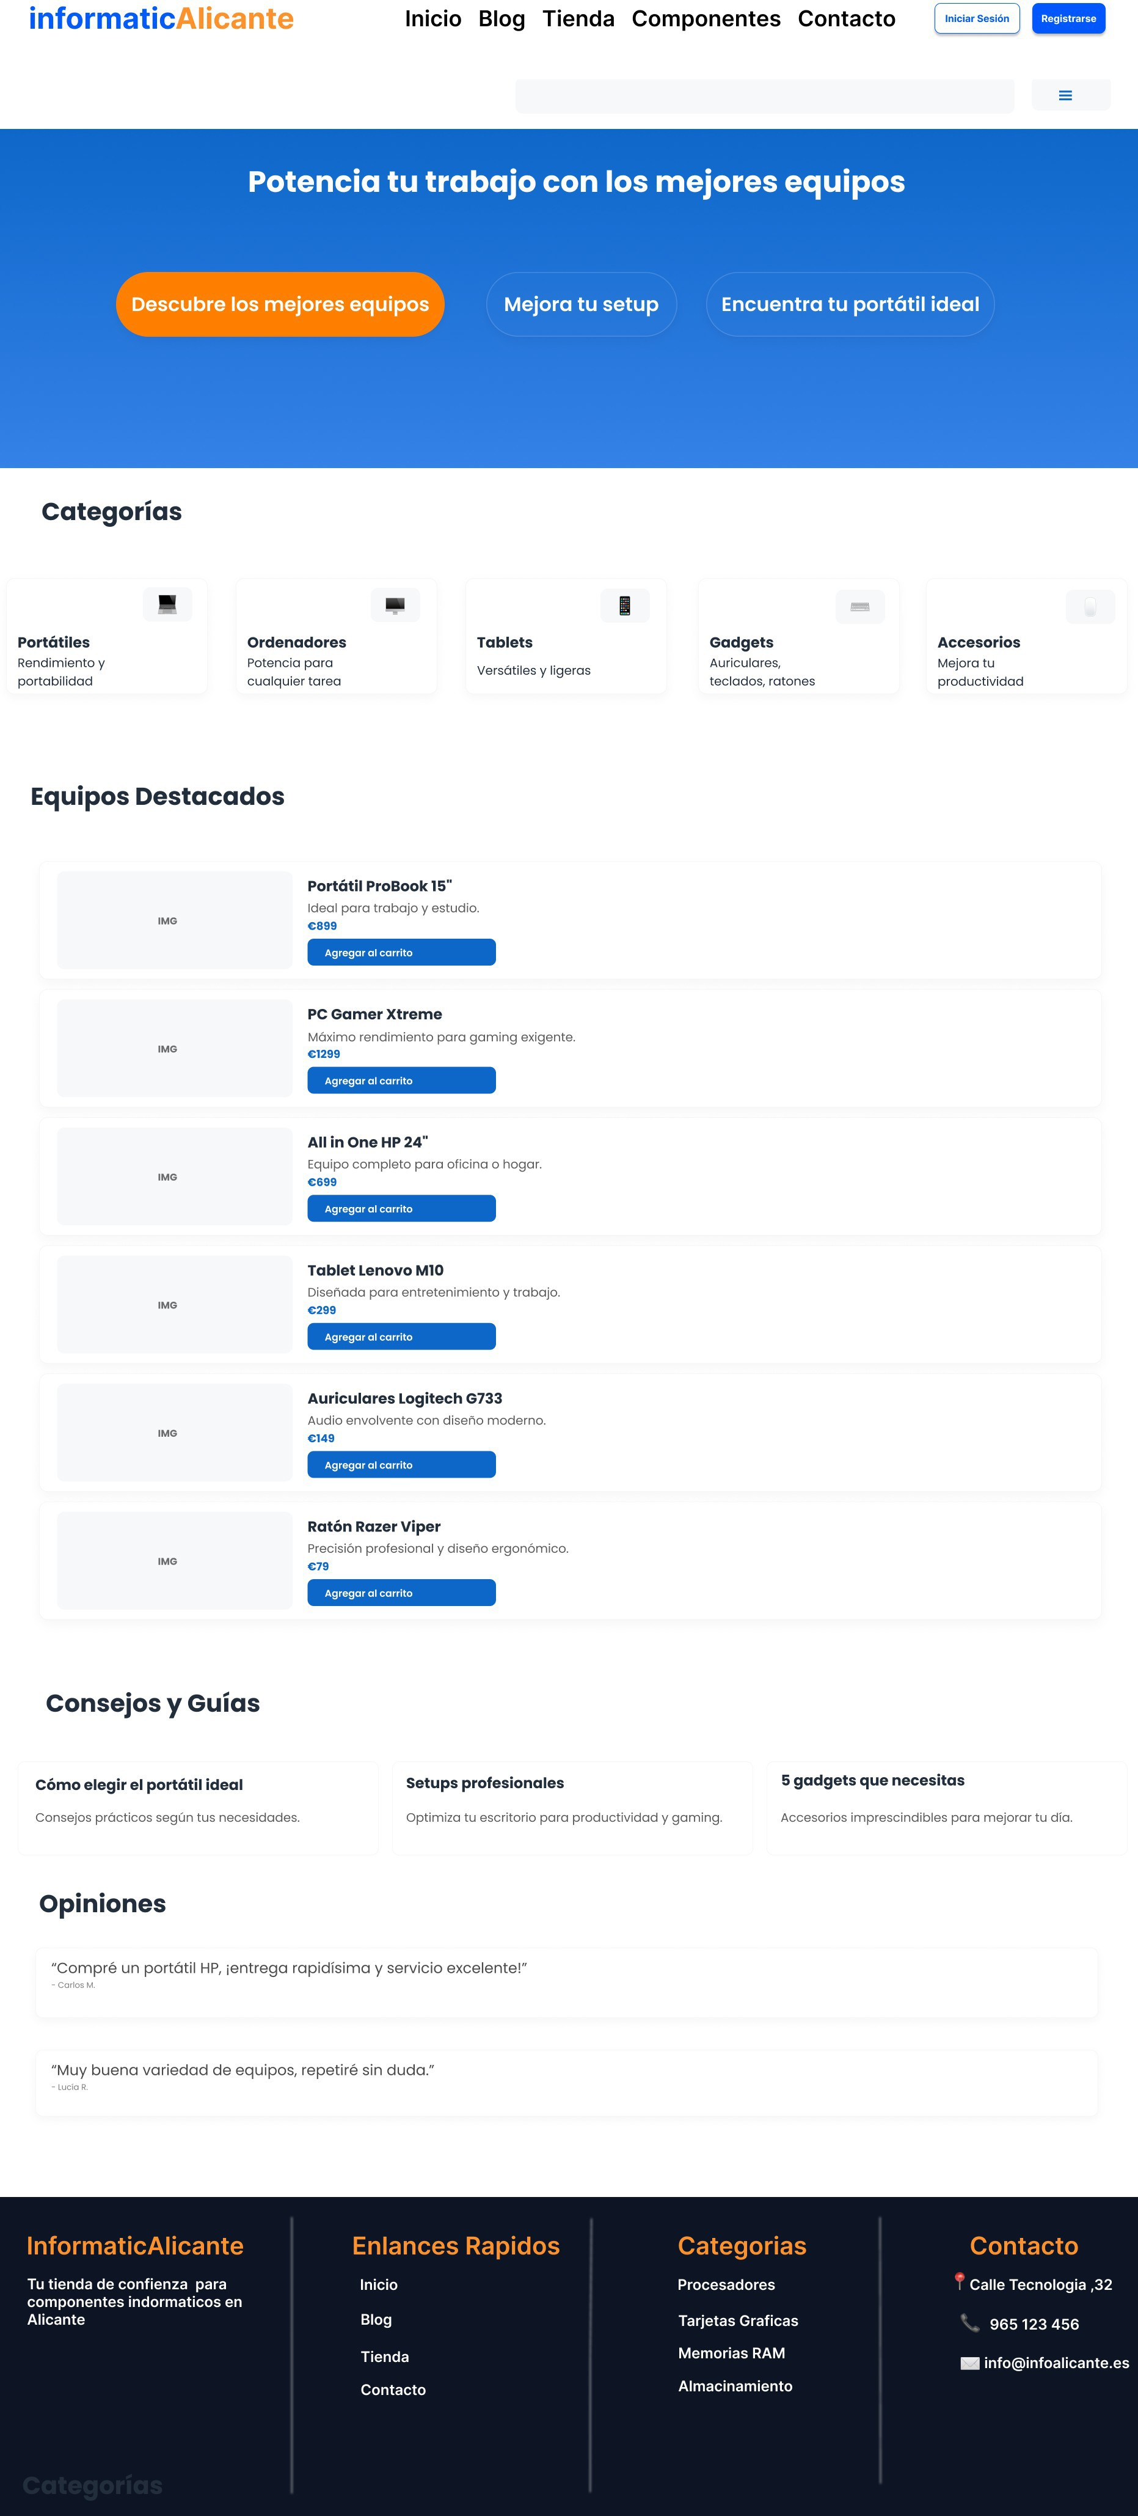
Página Principal de Compra de Equipos:

Slide 5
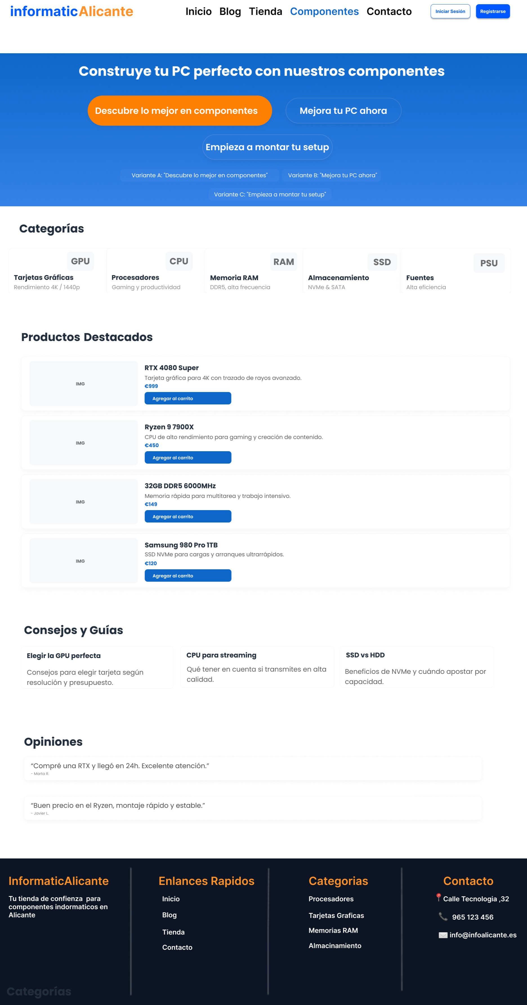
Página Principal de Compra de Componentes:

Slide 6
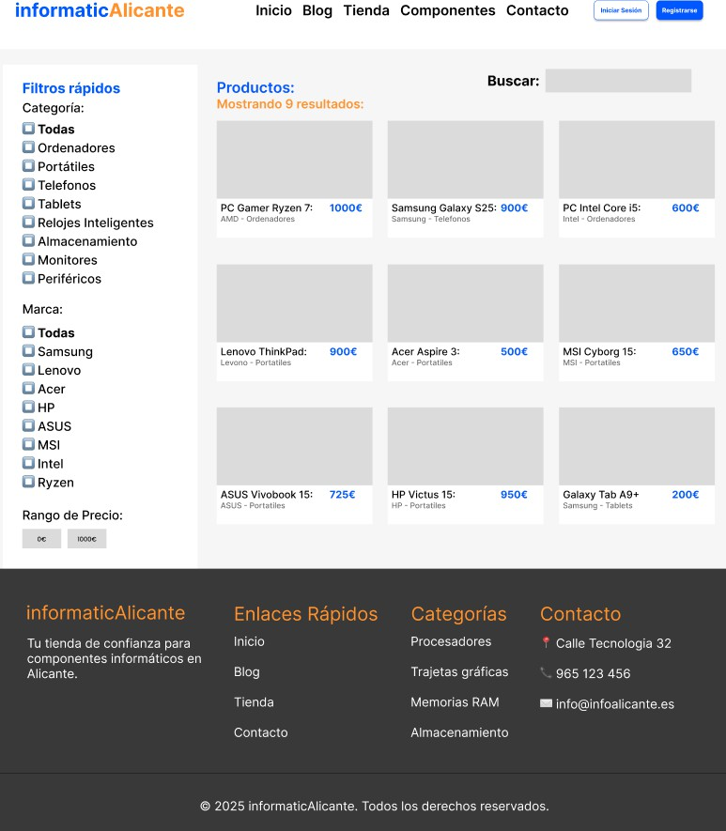
Buscador Dispositivos:

Slide 7
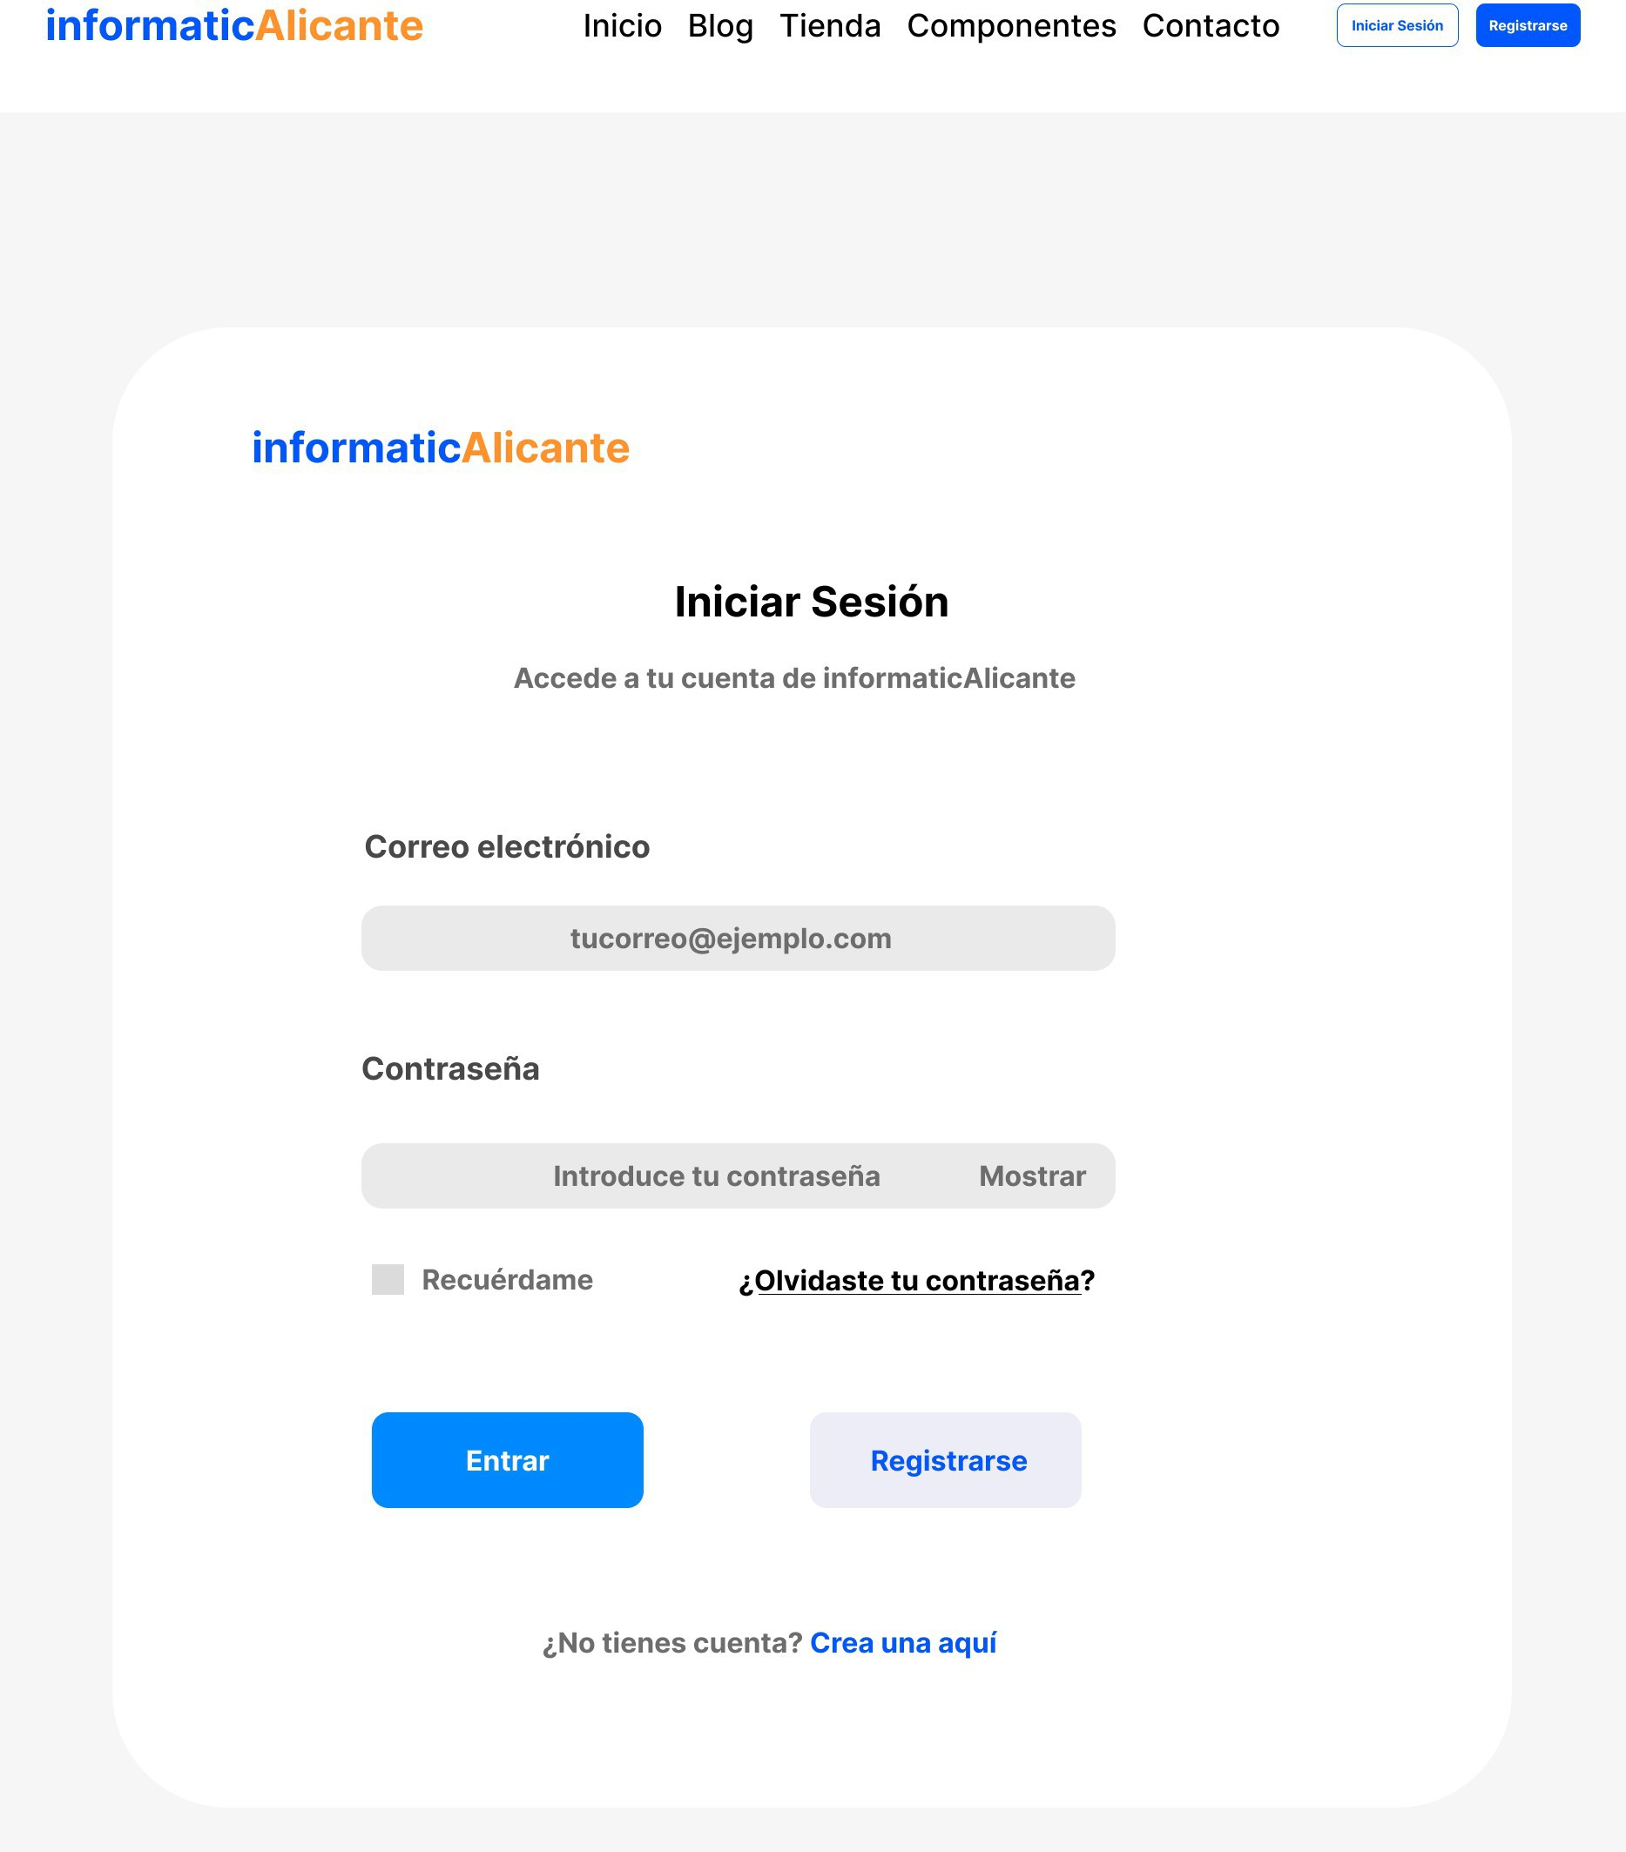
Iniciar Sesión:

Slide 8
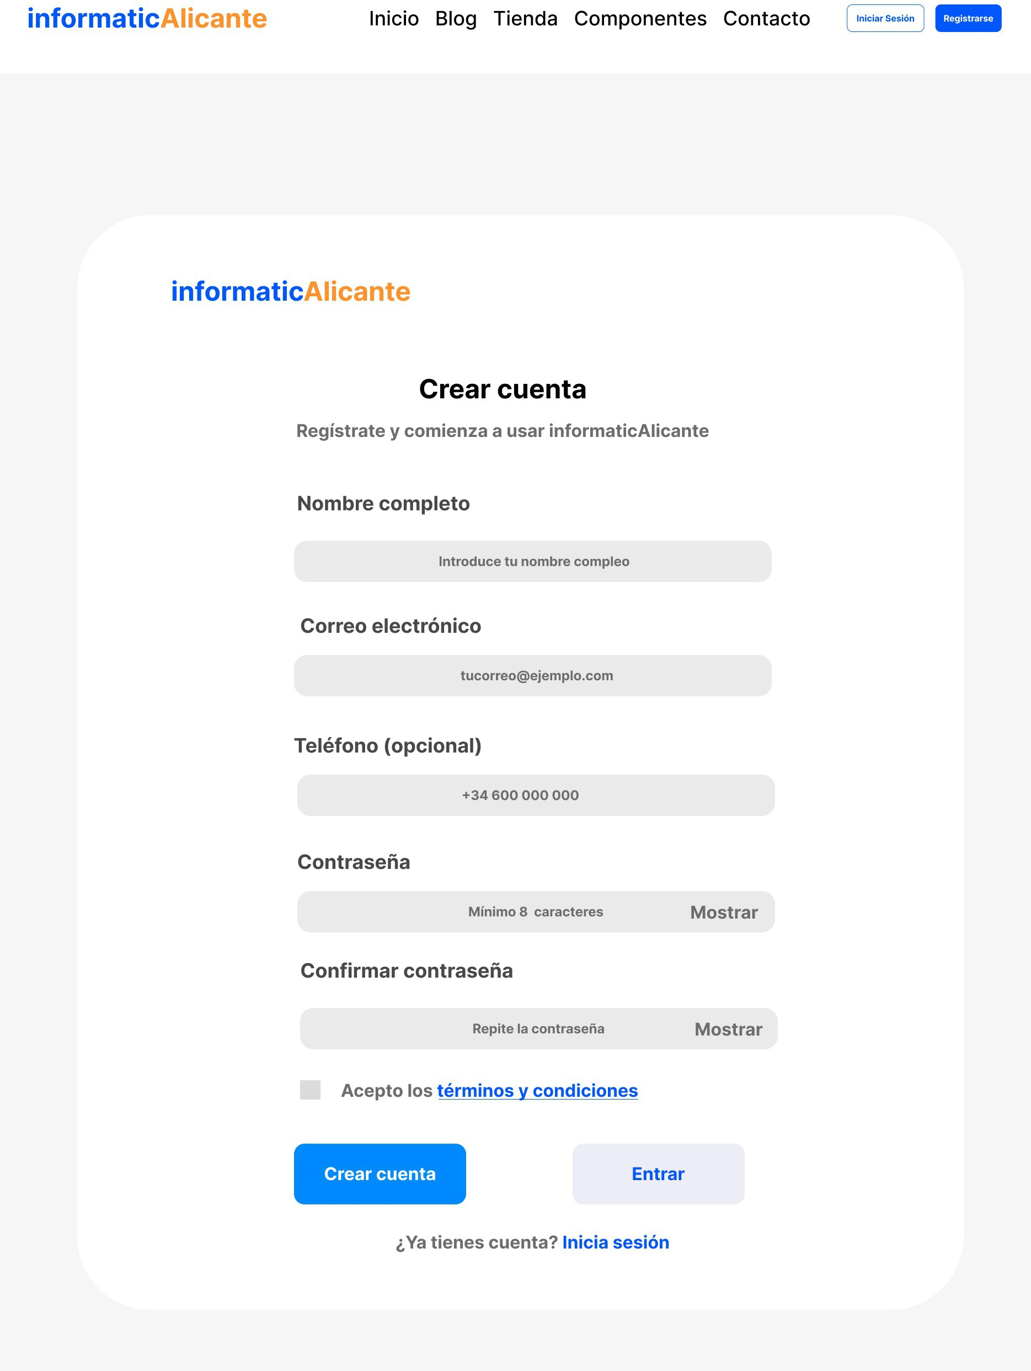
Registrarse:

